Slide 1
Проект: «Когда я подрасту, я дело по душе найду!»
Подготовили и провели:
Журавлёва Н.Л.
Кузьмина Ю.В.
2017-2018 г.

Slide 2
Сроки реализации: долгосрочный (сентябрь-март) Тип проекта: исследовательско – творческий. Участники проектной деятельности: воспитанники и родители группы «Земляничка» МДОУ Детский сад №55. г. Ярославля. Возраст детей: подготовительная к школе группа

Slide 3
Актуальность проекта: Каждый человек мечтает обрести в жизни любимое дело, доставляющее радость ему самому и приносящее пользу людям. Поэтому так важно познакомить детей с профессиями, рассказать о тех качествах характера, которые требует та или иная профессия. Начинать воспитывать в себе эти качества лучше с детских лет. Нередко дети идут по стопам своих родителей и наследуют их профессии. Так рождаются династии врачей, учителей, рабочих, ученых, артистов и т.д. Поэтому рассказ отца или матери об особенностях своей профессии приносит ребенку огромную пользу, вызывая живой интерес. Рассказы о профессиях, собранные в этой книге, сопровождаются стихами, загадками, вопросами, заставляющими ребенка логически мыслить, развивают речь, активизируют память и внимание. Правильный выбор профессии определяет жизненный успех.

Slide 4
Цель проекта: Расширить и обогатить знания детей о многообразии профессий взрослых, и тех качествах которыми необходимо обладать человеку желающему получить ту или иную профессию.

Slide 5
Задачи проекта (Для детей):
Образовательные:
Расширять у детей представления о разнообразии профессий на основе характерных трудовых процессов и результатов труда, представлении о структуре труда (значение, материал, трудовые действия, результат);
обогащать знания детей о родных людях, их профессиях, значимости их труда в семье и обществе;
углублять представления о роли современной техники в трудовой деятельности человека;
познакомить с историей создания механизмов, облегчающих труд человека;
расширить представления об эволюции предметов, изменении профессии в связи с этим;
учить отображать представления о трудовых процессах взрослых в сюжетно-ролевых играх, передавая в игре отношение взрослых к работе;
обогащение активного словаря;
учить высказывать предположения и делать простейшие выводы, излагать свои мысли понятно для окружающих;
учить детей давать полные ответы на вопросы, подготавливая их к пересказу текста.
Развивающие:
Развивать умение самостоятельно объединяться для совместной игры и труда, оказывать друг другу помощь;
закреплять умение планировать трудовую деятельность, отбирать необходимые материалы, делать несложные заготовки;
продолжать формировать инициативу с целью получения новых знаний;
развивать представление о временной перспективе личности, об изменении позиции человека с возрастом (ребенок посещает детский сад, школьник учится, взрослый работает, пожилой человек передает свой опыт другим поколениям)
развитие восприятия, внимания, памяти, наблюдательности, способности анализировать, сравнивать, выделять характерные, существенные признаки предметов и явлений окружающего мира;
развитие умения устанавливать простейшие связи между предметами, делать простейшие обобщения;
развитие коммуникативных навыков (свободного общения детей со сверстниками и взрослыми).

Slide 6
Воспитательные:
Воспитывать желание участвовать в совместной трудовой деятельности на ровне со всеми, стремление быть полезными окружающим, радоваться результатам коллективного труда;
формировать бережное отношение к тому, что сделано руками человека;
прививать чувство благодарности к людям за их труд;
воспитывать самостоятельность и ответственность, умение доводить начатое дело до конца;
воспитывать в детях чувство уважения к труду взрослых.
воспитывать вежливость, дружелюбие, уважительное отношение к окружающим;
воспитывать культуру трудовой деятельности, бережное отношение к материалам и инструментам;
воспитывать дружеские взаимоотношения между детьми;
воспитание социально-личностных чувств;
воспитание трудолюбия;
воспитание понимания важности уважительного отношения к людям разных профессий.

Slide 7
Задачи: Для педагогов: Вовлечение всех участников воспитательно - образовательного процесса в реализацию проекта на уровне сотрудничества. Для родителей: Повышение психолого-педагогической грамотности по вопросам воспитания детей и развития ребенка; создание условий в семье для развития познавательной активности детей и творческих способностей.

Slide 8
Ожидаемый результат: Для детей: - Дети должны знать и называть профессии своих мам и пап, их значимость; - дети должны знать и называть большое количество профессий, пословиц, поговорок о труде, орудиях труда; - должны уметь составить описательный рассказ о профессии; сделать детей более самостоятельным; - желают помогать и бережно относятся к труду взрослых; - дети обладают установкой положительного отношения к миру, к разным видам труда, другим людям и самому себе; - активно взаимодействуют со сверстниками и взрослыми; - дети способны сотрудничать и выполнять как лидерские, так и исполнительские функции в совместной деятельности; - дети способны к волевым усилиям, могут следовать социальным нормам поведения и правилам в разных видах деятельности; - открыты новому, то есть проявляют стремление к получению знаний.

Slide 9
Ожидаемый результат: Для педагогов - Пополнение иллюстративного материала связанного с профессиями, орудиями труда, трудовыми действиями, современной техники в трудовой деятельности человека; - подбор сюжетно-ролевых игр по теме; - пошив костюмов по профессиям; - пополнение атрибутов к сюжетно-ролевым играм по профессиям; - подбор дидактических и настольно-печатных игр в развивающей предметно-пространственной среде на тему «Профессии».

Slide 10
Ожидаемый Результат Для родителей : - Установление партнерских отношений с детским садом; - психолого-педагогическая грамотность родителей по вопросам воспитания и развития детей.

Slide 11
Познавательное развитие
Презентация «Мир современных профессий»
Рассматривание репродукций, альбомов, иллюстраций на тему «Профессии»
Серия бесед:
- «Кто работает в детском саду»;
- «Сельско-хозяйственные профессии» (транспорт);
- «Как хлеб попадает на стол» (профессии людей создающих хлеб);
- «Профессии людей изготавливающих: головные уборы, обувь, одежду»;
- «Строительные профессии»;
- «Профессии работников транспорта»
- «Предметы и инструменты, нужные людям различных профессий»,
- «Мир профессий»;
- «Как книга приходит к нам» (беседа о профессии людей создающих книгу);
- «Зимние забавы» (профессии людей занимающихся зимними видами спорта);
- «Работники театра» (профессии людей работающих в театре);
- «Работники цирка»;
- «Музыкальные профессии» (люди играющие на музыкальных инструментах);
- «Мужские профессии» (военные);
- «Женские профессии»;
(в соответствии с лексическими темами ВОП)

Slide 12
Методический материал

Slide 13
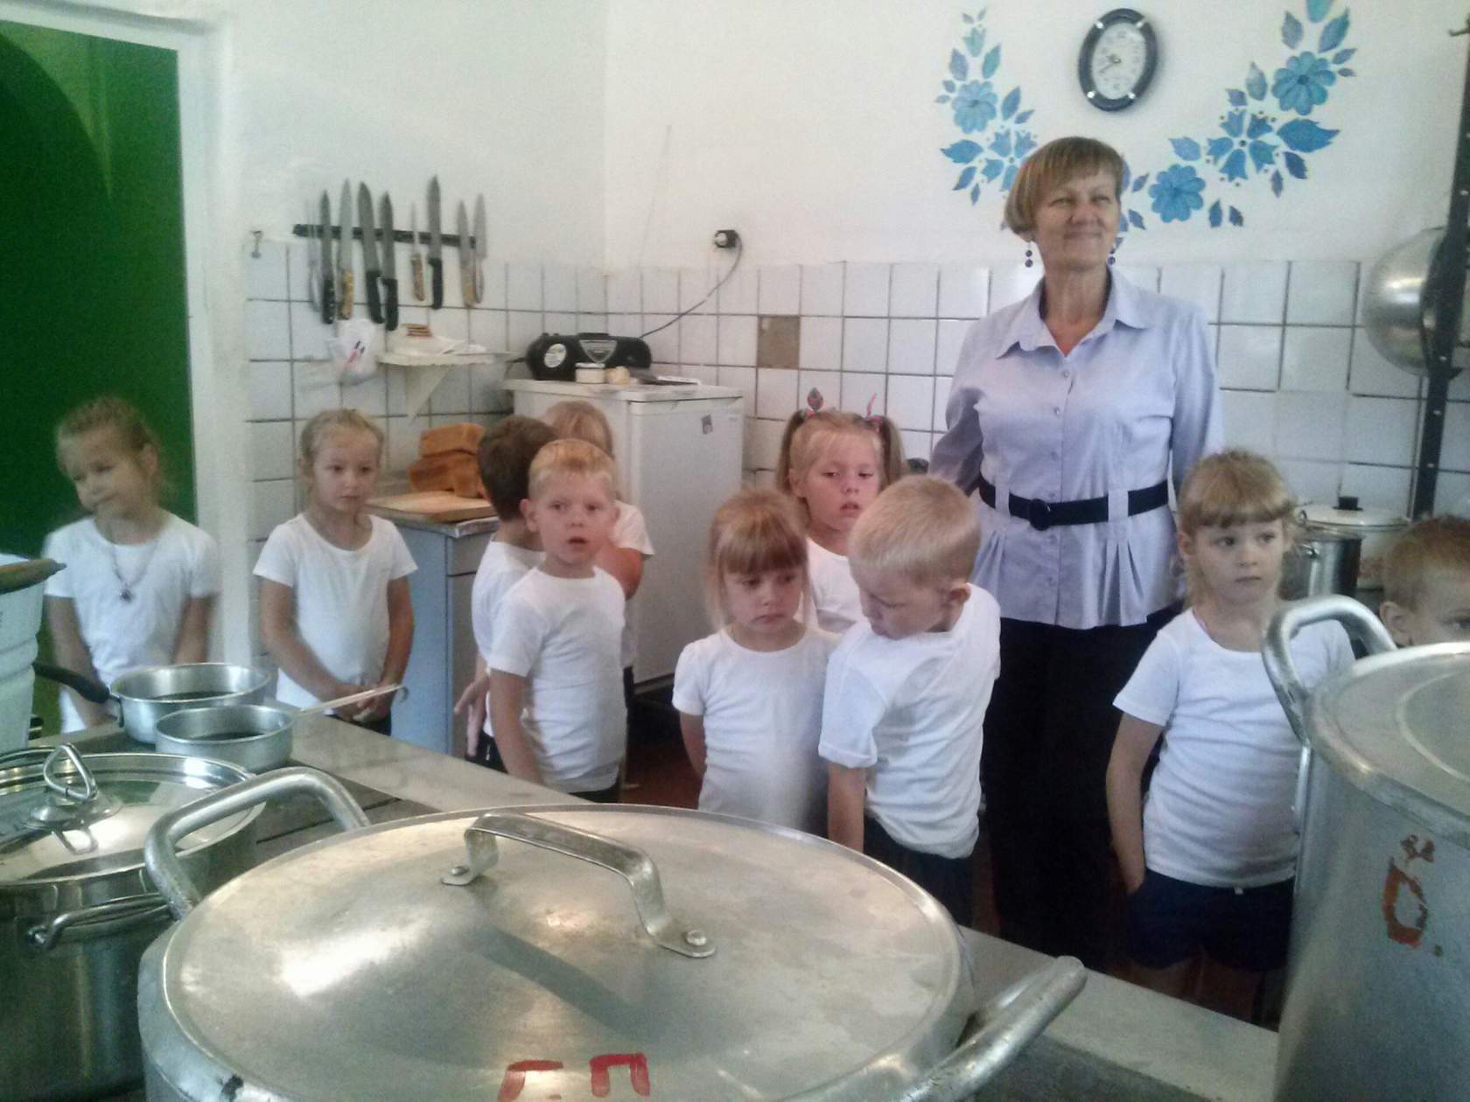
Экскурсия по детскому саду, знакомство с профессиями в детском саду – повар, медицинская сестра, дворник, прачка, младший воспитатель, воспитатель, учитель-логопед, музыкальный руководитель, кастелянша, заведующая.

Slide 14
ДИДАКТИЧЕСКИЕ ИГРЫ: «Подскажи словечко», «Угадай кто это?», «Магазин игрушек», «Кто больше расскажет о профессии!», «Угадайте, что я делаю?», «Что сначала, что потом?», «Где можно это купить?», «Назови профессию», «Что кому», «Угадай профессию», «Кому без них не обойтись», «Профессии людей», «Кто, что делает? », «Названия профессий от А до Я», «Что случилось, если бы не работал … », «Что делают этим предметом», «Что расскажет предмет». НАСТОЛЬНО-ПЕЧАТНЫЕ ИГРЫ: «Профессии», «Откуда хлеб на столе?», «Из чего мы сделаны», «Знаю все профессии», «Азбука пешехода», «Кем быть?», «Прогулка по городу», ЛОТО «ОБЖ: экстренные ситуации».

Slide 15
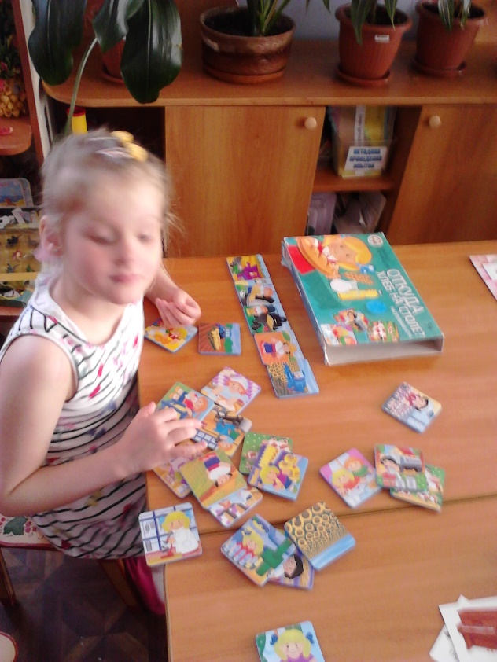
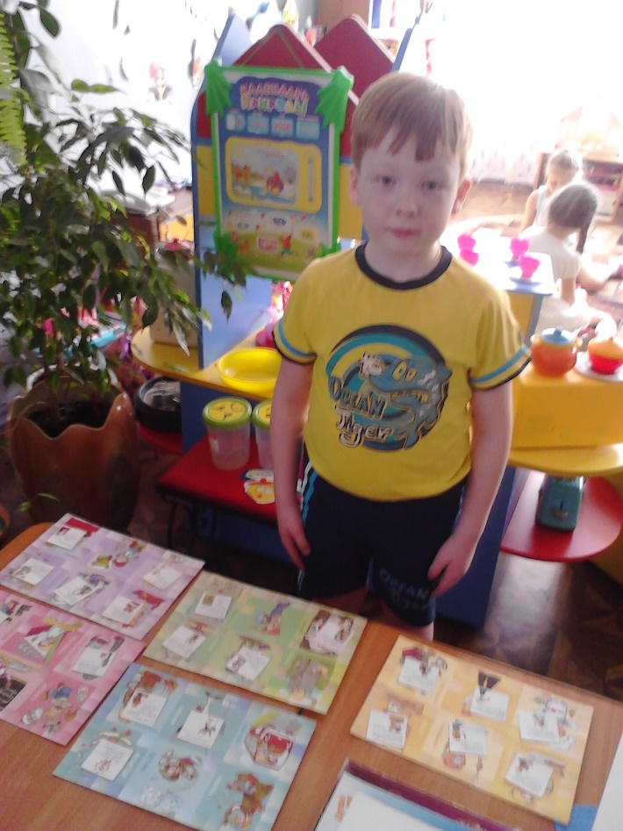
Мы играем!

Slide 16
Городской конкурс «Лучший в профессии» Участник конкурса: Младший воспитатель группы «Земляничка» Карасёва Надежда Павловна Участие детей в видео-презентации

Slide 17
Речевое развитие
Составление рассказов о профессии родителей;
Разучивание стихов о различных профессиях;
Обогащение словаря детей за счет новых терминов;
Отгадывание кроссвордов, ребусов на тему «Профессии»;
Рассказы детей из личного опыта;
Пословицы и поговорки о труде;
Обсуждение фразеологизмов о труде.
( в соответствии с лексическими темами ВОП)

Slide 18
Художественная литература:
Пословицы и поговорки о труде.
Стихи и загадки о профессиях.
Чтение стихов и рассказов о профессиях.
В.Маяковский «Кем быть? »,
М. Познанская «Пойдем на работу»,
Д. Родари «Чем пахнут ремесла»,
С. Маршак «Откуда стол пришел», «Мы военные»,
С. Михалков «А что у вас? », «Дядя Степа», «Дядя Степа милиционер».
В Лифшиц «И мы трудиться будем».
Б. Житков «Железная дорога»,
М. Ильин «Машины на нашей улице»
Н. Найденова «Ольга Павловна».
С. Баруздин «Кто построил новый дом»,
Л. Воронкова «Мы строим, строим, строим»,
Е. Пермяк «Мамина работа»
Б. Заходер «Строители»
К. Чуковский «Доктор Айболит»
Н. Носов «Незнайка в солнечном городе»

Slide 19
Социально - коммуникативное развитие Безопасность: - Правила безопасности при хозяйственно-бытовом труде. - У людей разных профессий свои правила безопасности.

Slide 20
Участие семей воспитанников в общегородском субботнике

Slide 21
Беседы и игры: - Беседа о качествах, которыми необходимо обладать человеку, желающему получить ту или иную профессию. - Игровая ситуация: «Кем я стану?» -обсуждение «Я в прошлом, настоящем и будущем» (труд – основное занятие взрослого)
- Сюжетно-ролевые игры: «Школа», Мы полицейские», «Мы пожарные», «Автозаправочная станция», «Гараж», «Библиотека», «Больница», «Салон красоты», «Телевидение», «Обувная мастерская», «Мастерская по пошиву головных уборов», «Кафе», «Театр», «Ателье», «Строители», «Парикмахерская», «Магазин».

Slide 22
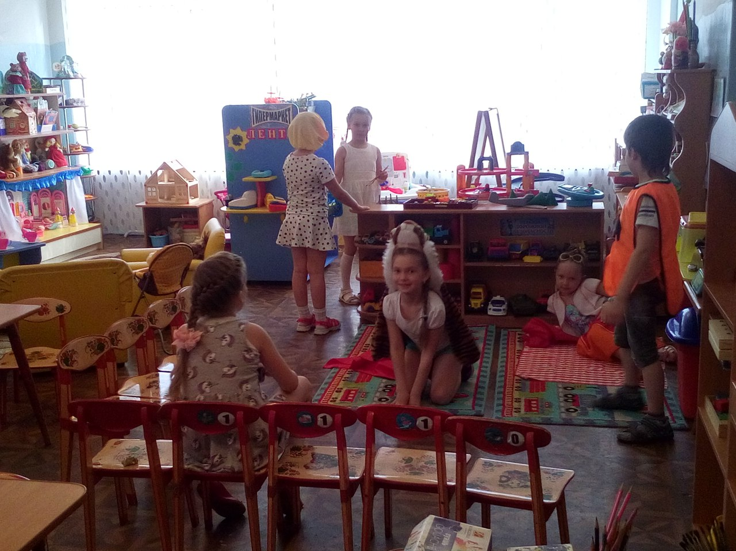
«Театр»

Slide 23
«Ателье»

Slide 24
«Строители»

Slide 25
«Парикмахерская»

Slide 26
«Магазин»

Slide 27
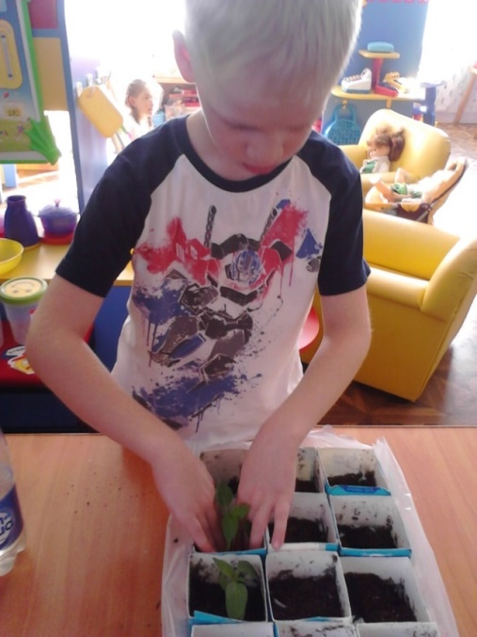
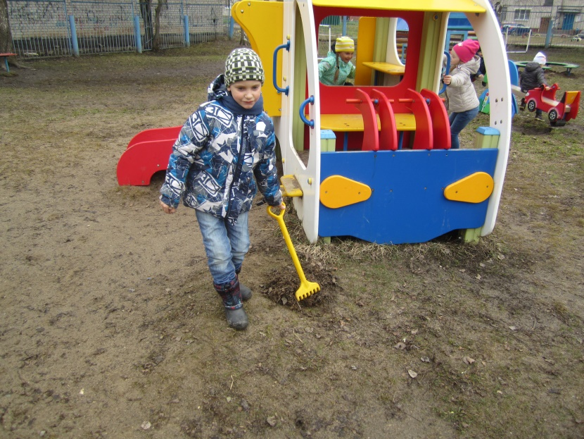
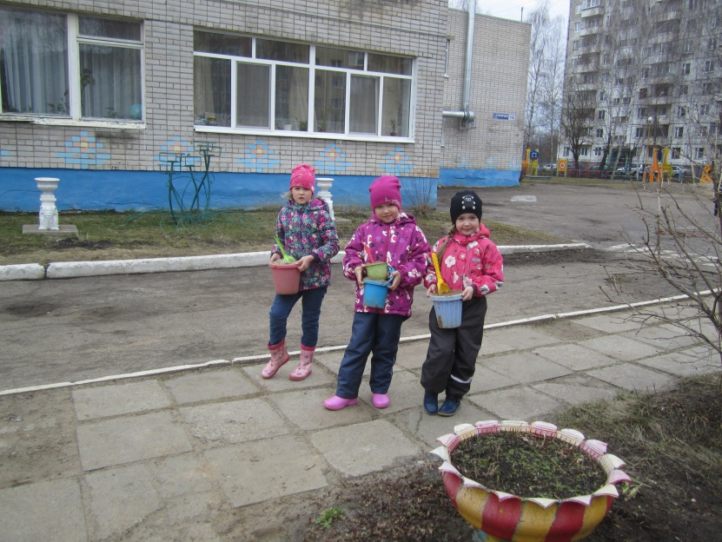
Труд: Хозяйственно-бытовой труд в группе и на улице

Slide 28
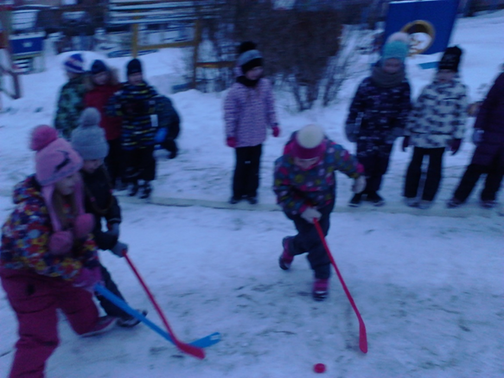
Физическое развитие
Знакомство с профессиями, связанными со спортом;
Беседа «Повар готовит полезную еду»
Тематические физкультминутки: «В пограничников играем…»; «Сумку в руки мы берём …»; «Мамам дружно помогаем…»; «Профессии»; «Повар»; «Шофёр». (в соответствии с лексическими темами ВОП группы комбинированного вида)
Пальчиковые игры «Бублик, баранку, батон и буханку…», «Профессии»; «Строители»; «Маляры»; «Кровельщик»; «Кузнец»; «Почтальон»;
«Повар»; «Разные профессии»; « Труд людей»; «Художник»; «Такие разные дела».
П/и «Пожарные на учениях», «Космонавты», «Шоферы».
Соблюдение режима труда (работа и отдых)

Slide 29
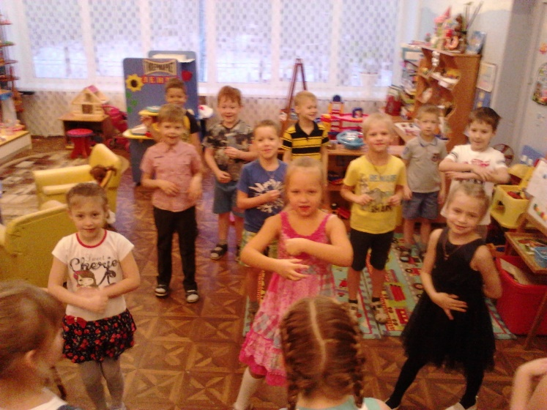
Художественно - эстетическое развитие
Музыка
Музыкальная игра «Почтальон»
Песня о мастерах (Ю.Ким, А.Рыбников)
Беседа о творческих профессиях, связанных с искусством
(пианист, дирижёр, композитор, певец, балерина, художник)

Slide 30
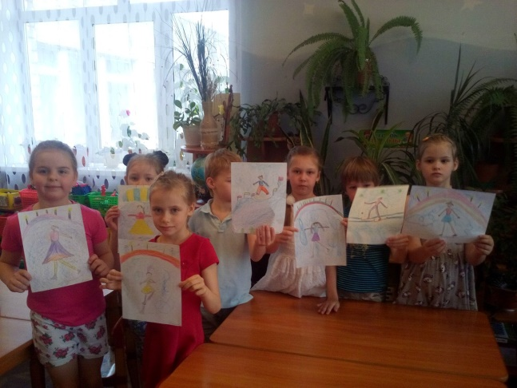
Рисование: "Мама на работе"; «Папа на работе»; «Спортсмены зимних олимпийских игр» Рисование инструментов и оборудования использование в своих работах трафаретов. Работа с раскрасками: «Профессии людей».

Slide 31
Аппликация: - « Моряк»; - «Сделай прическу»; - «Платье для куклы»; - «Лопата и грабли для дворника». Изготовление атрибутов для игр: «Почта», «Магазин», «Аптека»

Slide 32
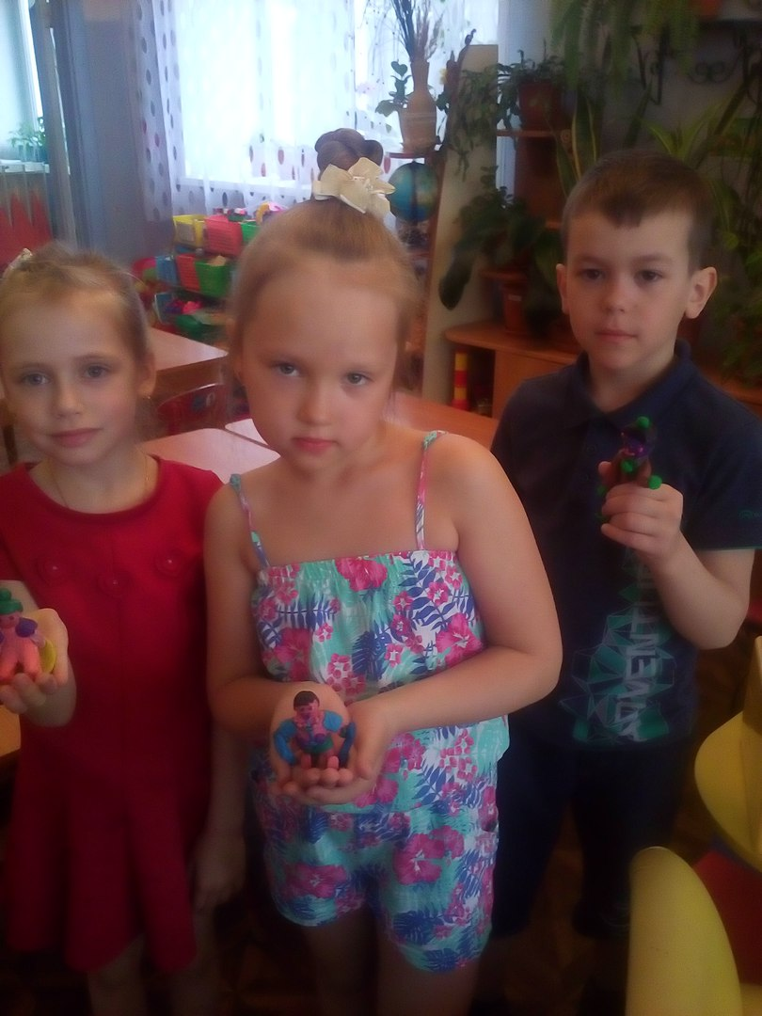
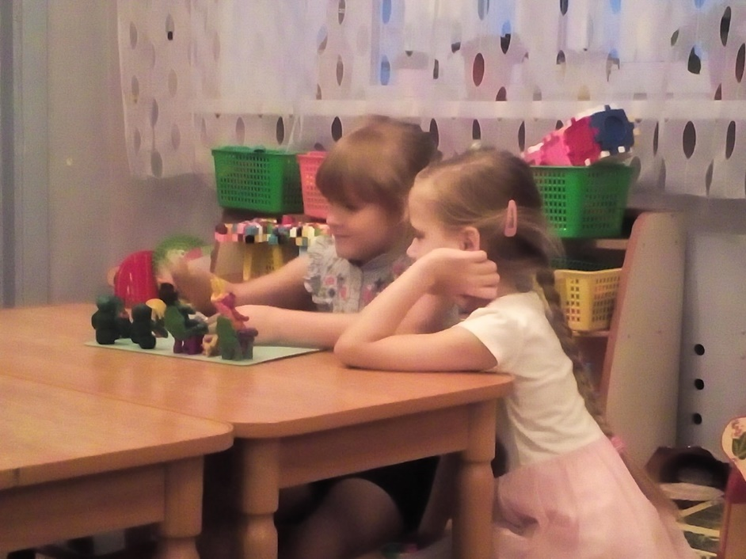
Лепка - «Овощи и фрукты»; - «Кондитерские изделия»; - «Спортсмены зимних олимпийских игр»; - «Люди разных профессий»; - «Повар»; - «Клоун»; - «Пограничник с собакой»; - «Посуда».

Slide 33
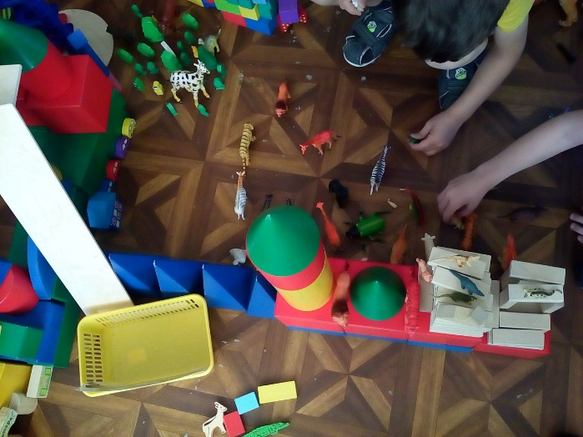
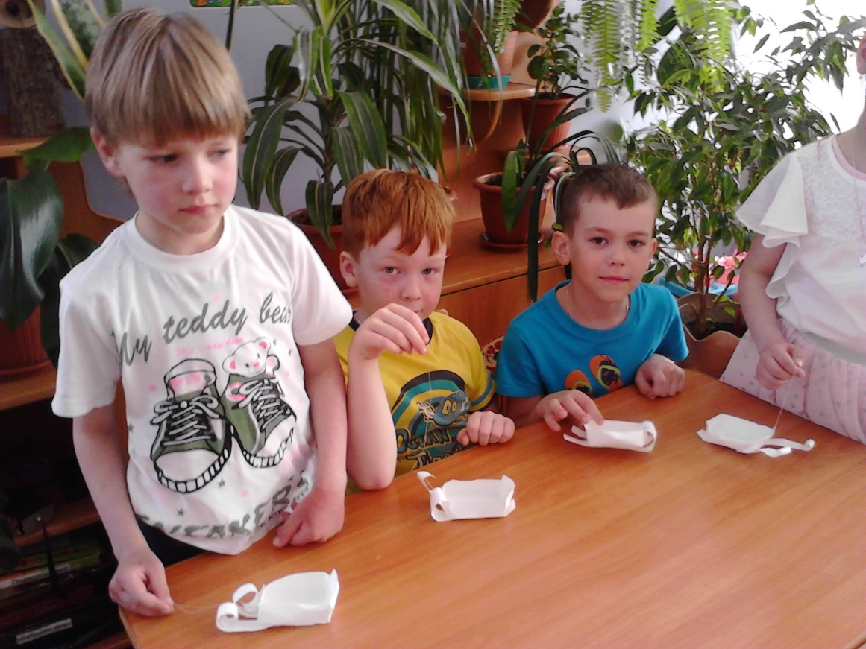
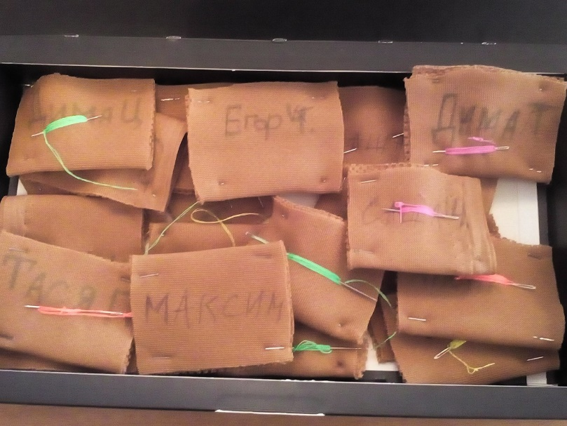
Конструирование и ручной труд: - Оригами «Домик»; - «Строители» (из строительного материала) -«Больница для кукол»; -«Модель детского сада»; - «Учимся шить» - «Сани»

Slide 34
Формы взаимодействия с семьей и социальными партнерами
Консультации для родителей:
«Обязанности детей дома»;
«Все работы хороши, или знакомство детей с профессиями»;
«Профессии в моей семье»;
«Ознакомление детей подготовительной группы с трудом взрослых»;
«Как сформировать положительное отношение к труду у детей подготовительной к школе группы через ознакомление с профессиями»;
«Начнем знакомство с профессиями с дошкольного возраста»; «Как следует знакомить ребенка с профессиями».

Slide 35
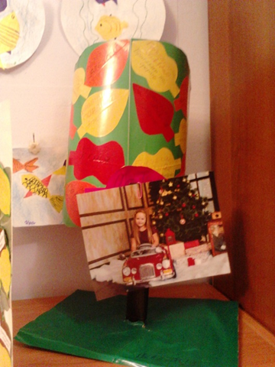
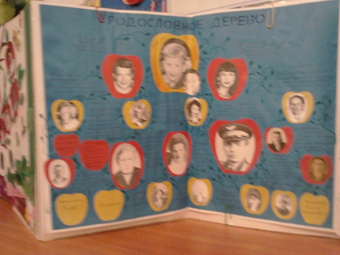
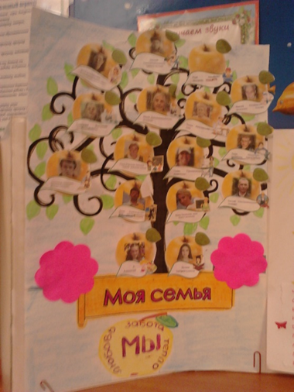
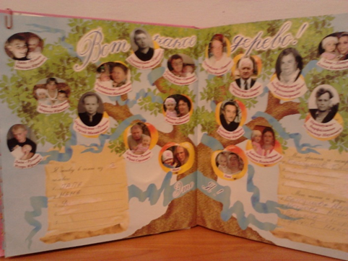
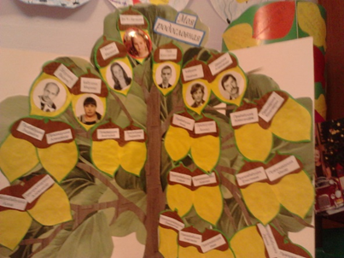
Изготовление семьями воспитанников генеалогического древа с рассказом о профессиях родителей и предков.

Slide 36
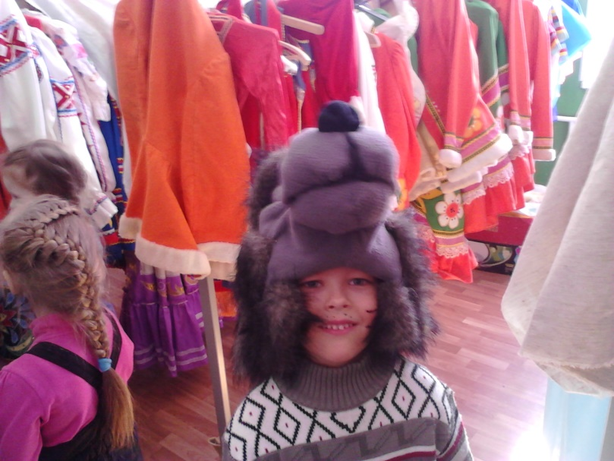
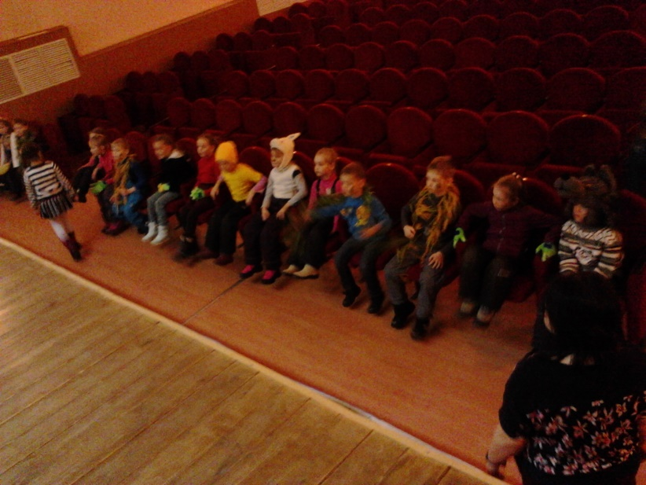
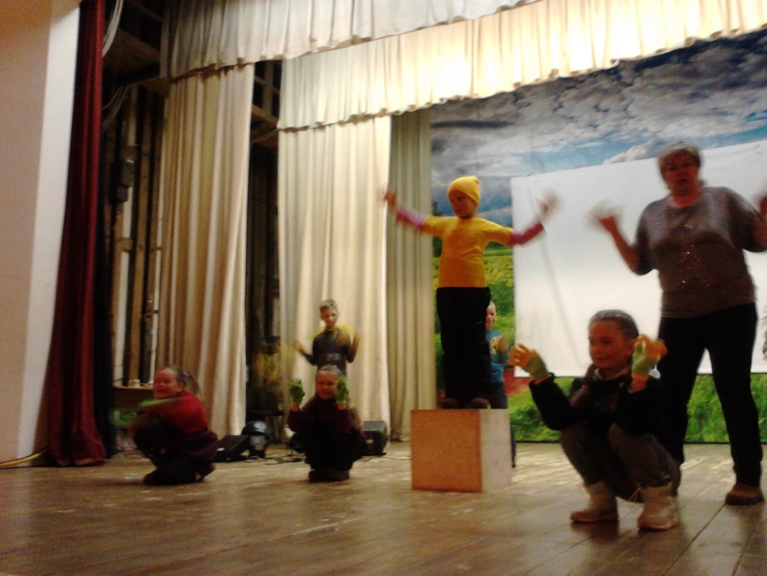
Экскурсия в МУСОПиМ «Красный перевал» Программа «Закулисье»

Slide 37
Режимные моменты
Интеграция разных видов деятельности
Использование пословиц и поговорок о труде.
Участие в дежурстве по столовой

Slide 38
Дежурство

Slide 39
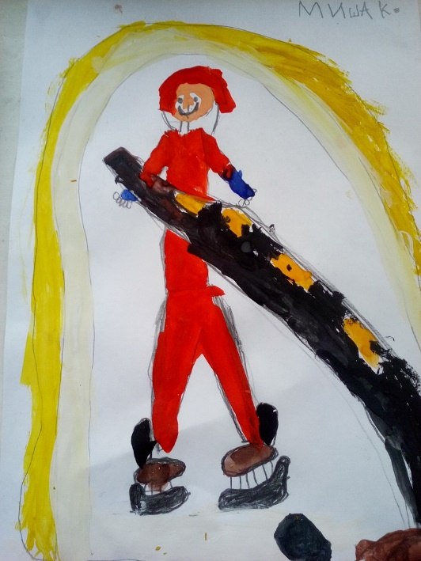
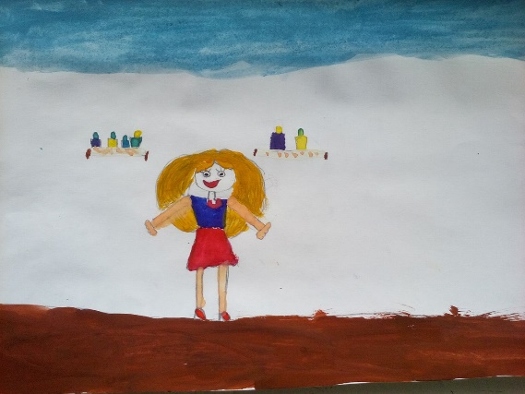
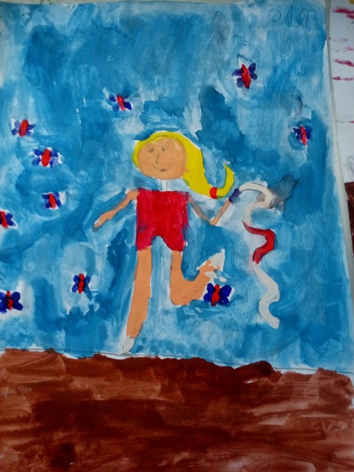
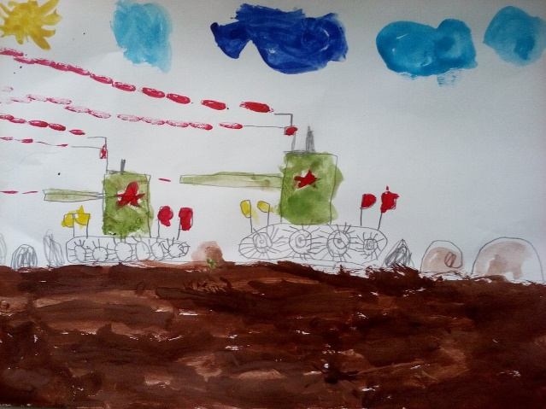
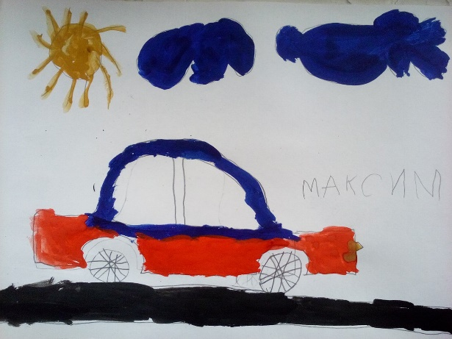
Итоговое мероприятие Выставка рисунков «Я хочу быть…»

Slide 40
Спасибо За внимание!

